Slide 1
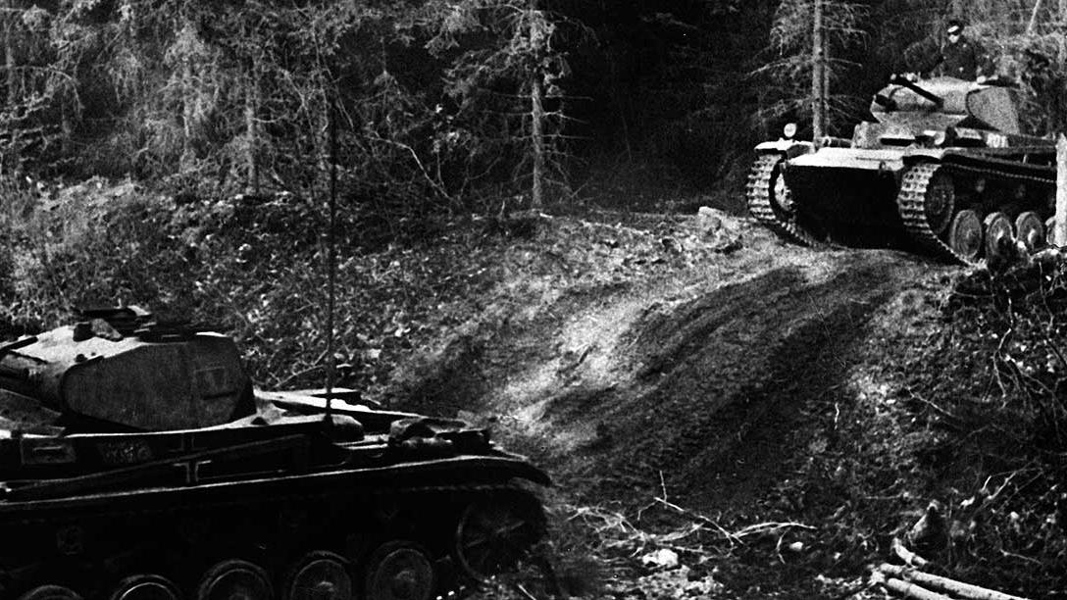
CAMPAÑA DE 1940
CC° IM F. VON DER WETH P.
TÁCTICA II

Slide 2
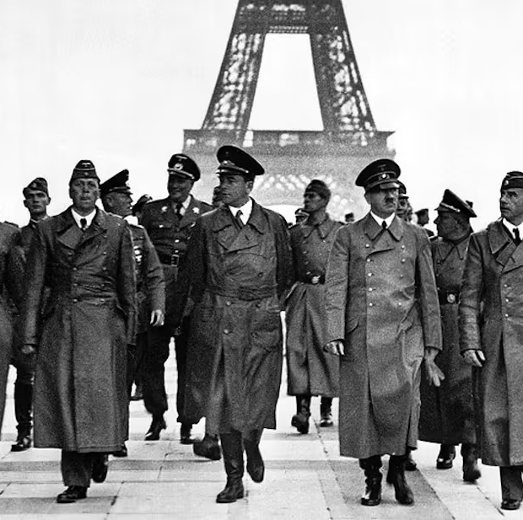
Temario
Contexto
Contexto aliado
Análisis de la campaña
Actividad

Slide 3
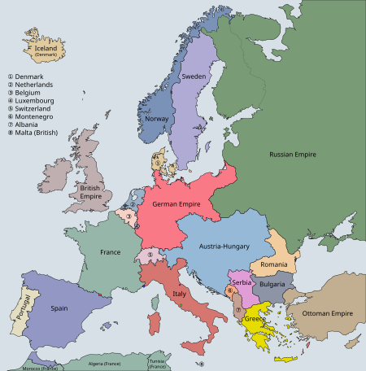
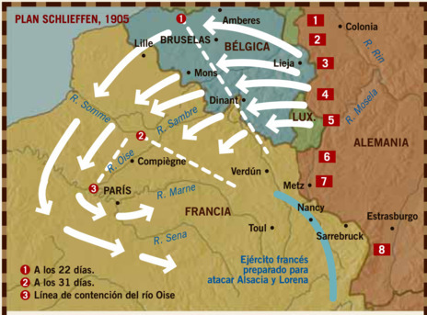
Contexto

Slide 4
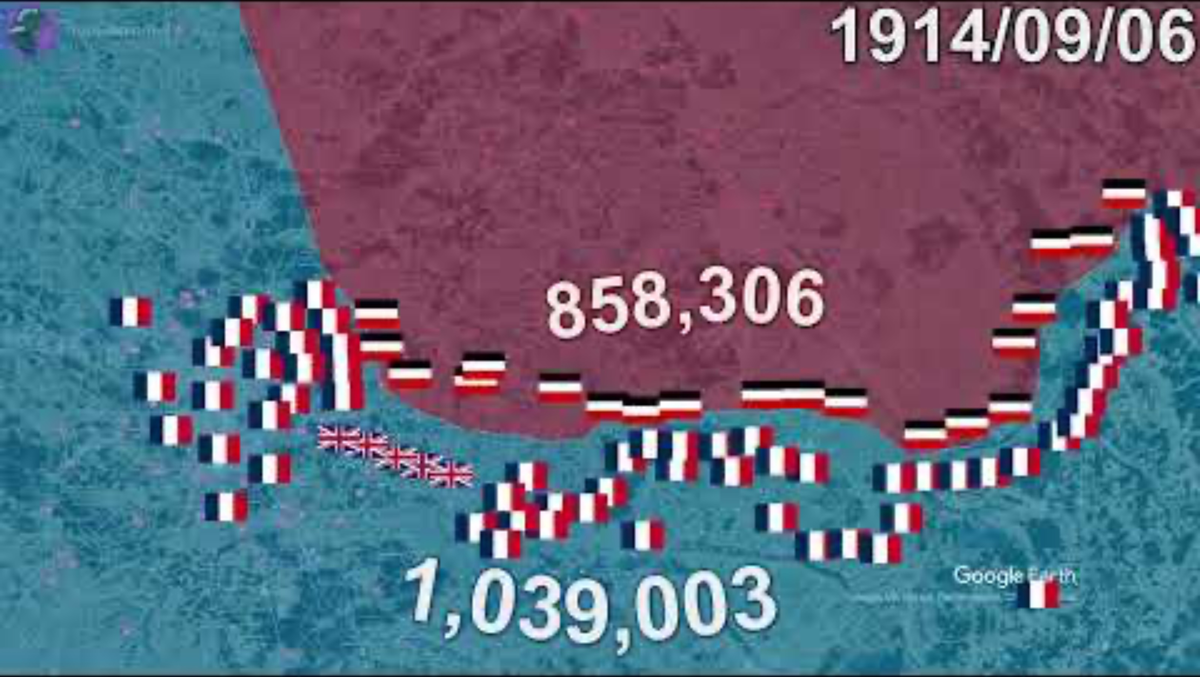

Slide 5
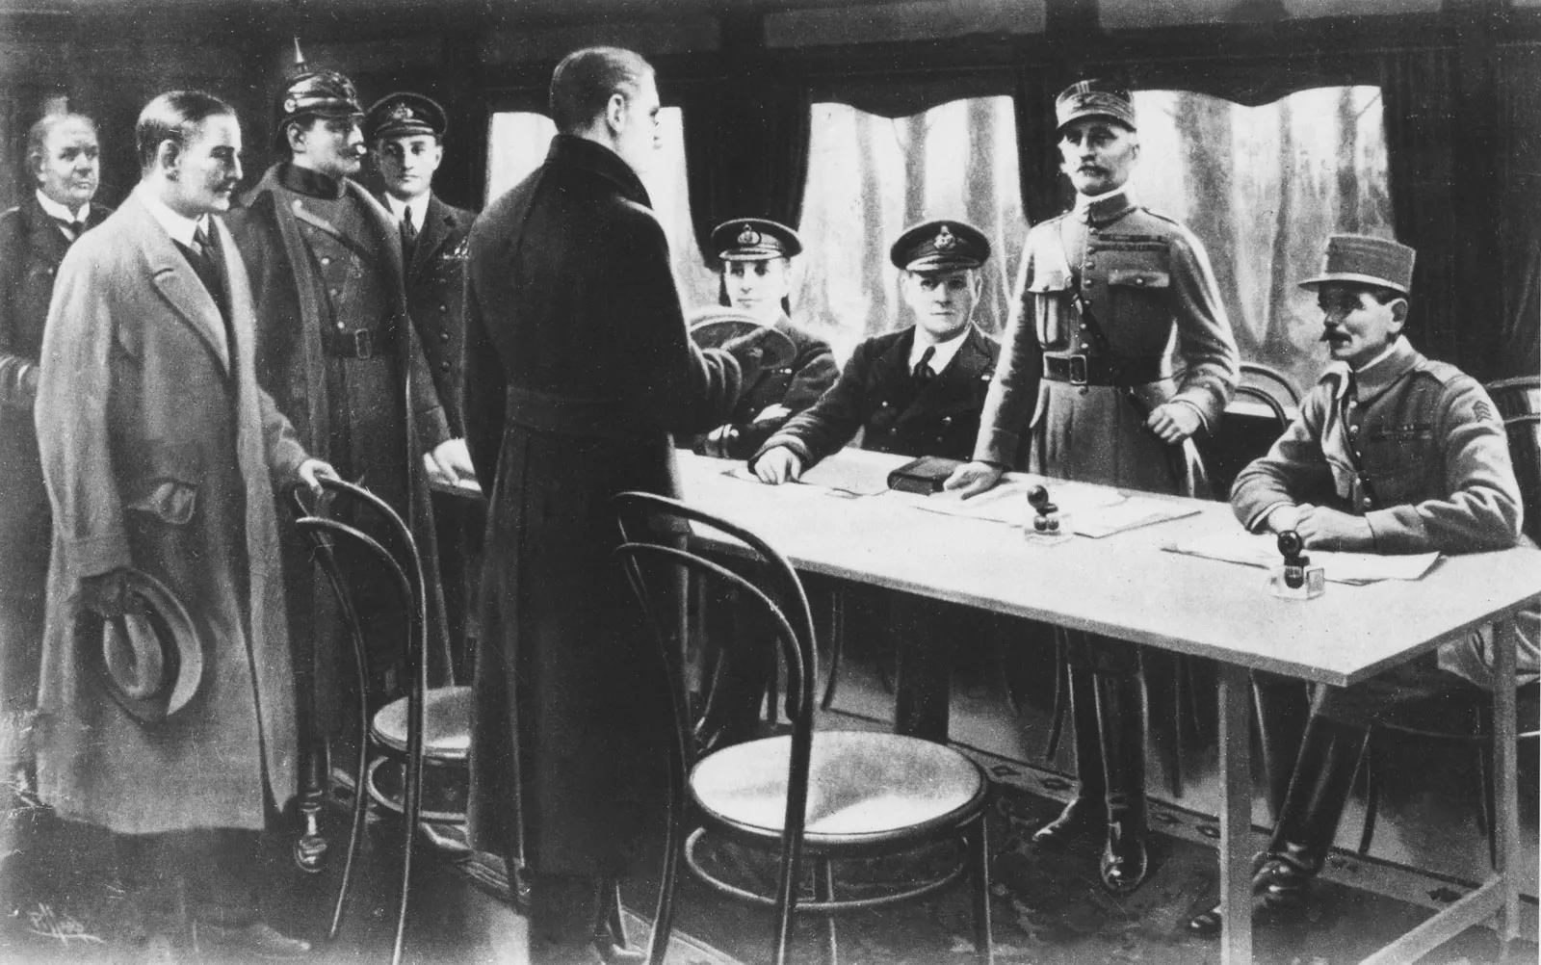
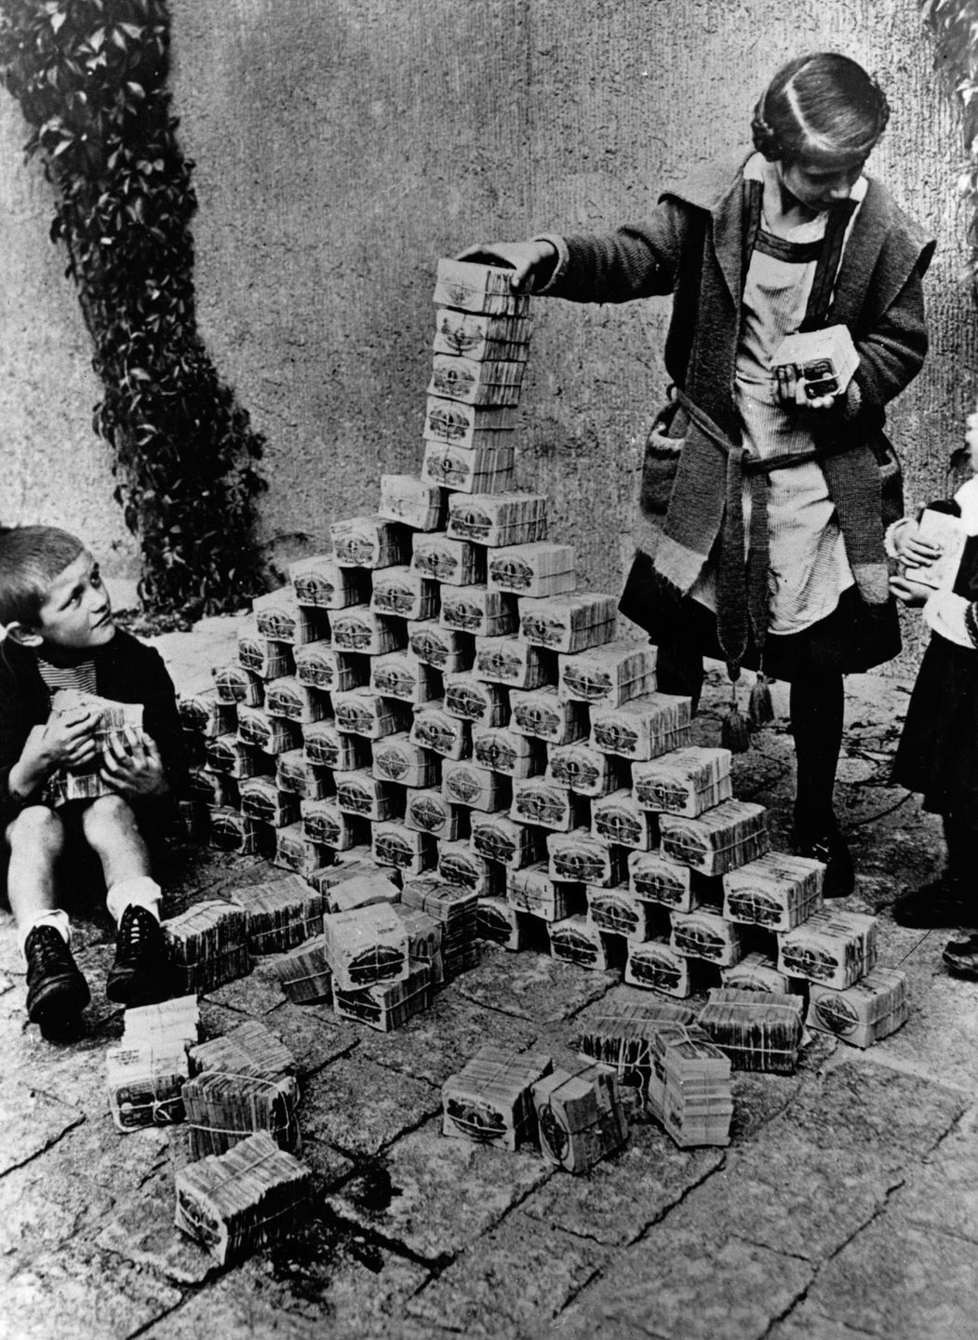

Slide 6
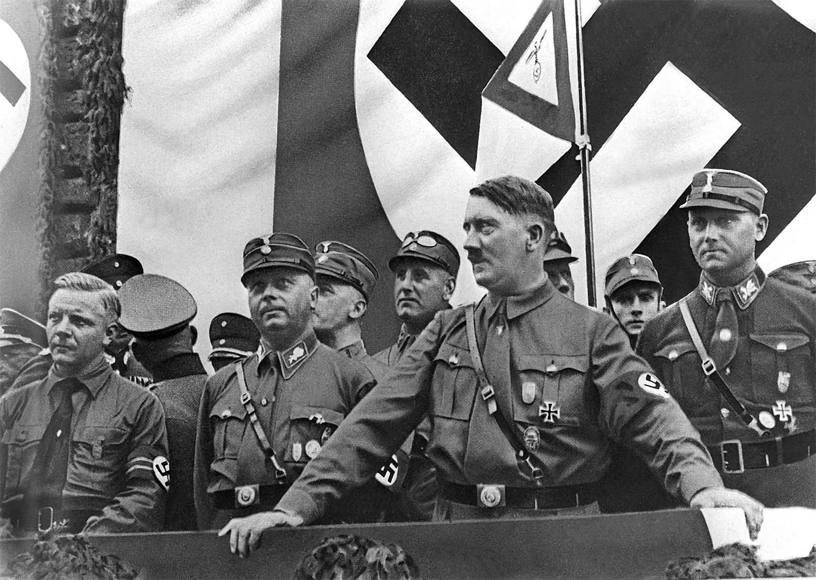

Slide 7
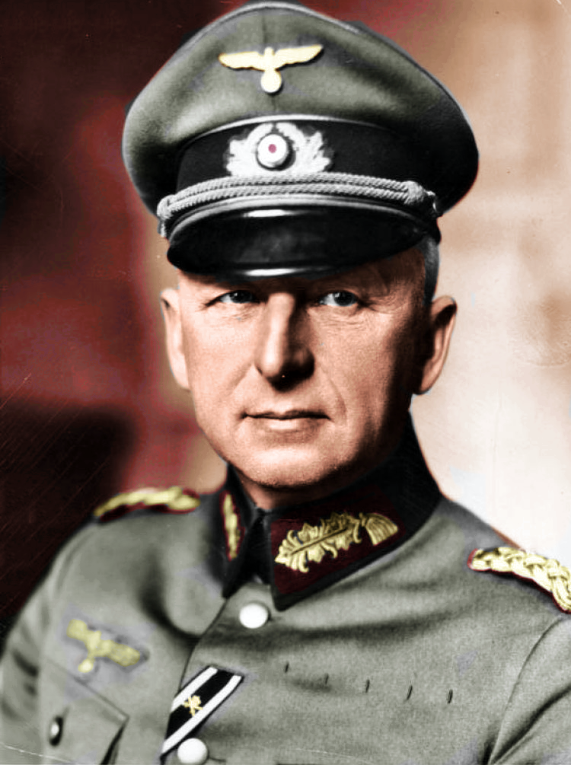
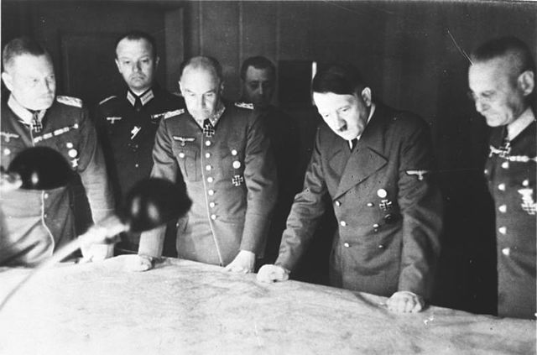

Slide 8
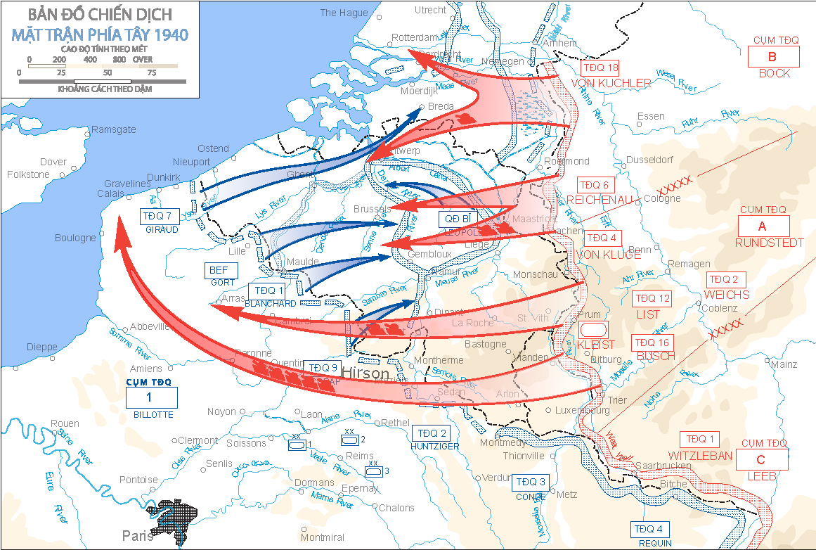

Slide 9
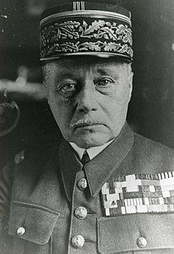
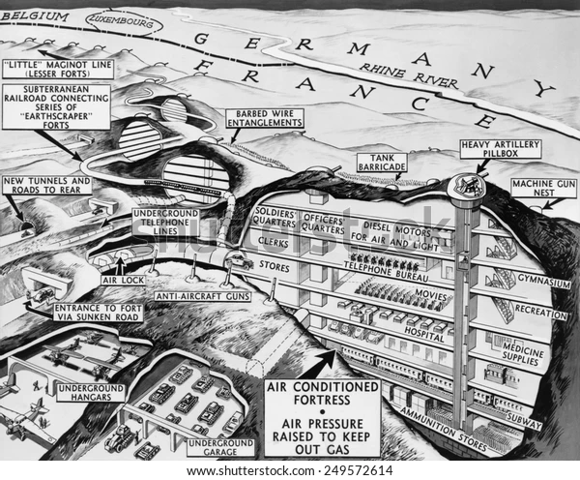

Slide 10
Actividad (10 minutos/5 minutos)
¿Cual era el diseño francés ante una eventual guerra con Alemania?
¿Cual era su principal debilidad?
¿Cómo lo aprovecharon los alemanes?

Slide 11
Temario
Contexto
Contexto aliado
Análisis de la campaña
Actividad

Slide 12
Actividad (30/45)
¿Cual era el centro de gravedad francés en el área sur de la campaña? ¿Cual era su vulnerabilidad crítca?
Bajo el concepto de superficies y vacíos ¿Qué vacíos aprovecharon los alemanes en el diseño defensivo francés?
Una vez definido el vacío ¿Cuál fue el esfuerzo principal alemán?
¿Qué diferencias en equipamiento y entrenamiento tenían ambas fuerzas?
¿Cómo era el sistema de liderazgo (mando y control) alemán?
¿Qué efectos de armas combinadas lograron integrar los alemanes? ¿Qué ventaja les trajo a los alemanes frente a los franceses?
¿Donde se ubicaban los lideres alemanes para conducir sus fuerzas?
¿Cómo eran los procesos de planificación alemanes?

Slide 13
CAMPAÑA DE 1940
CC° IM F. VON DER WETH P.
TÁCTICA

